Slide 1
Министерство образования и науки РФ
Федеральное государственное бюджетное образовательное учреждение высшего образования
«Глазовский государственный педагогический институт имени В.Г. Короленко»
ОТЧЕТ по учебной практике
ПМ 01 Разработка программных модулей программного обеспечения для компьютерных систем
Специальность 09.02.03 Программирование в компьютерных системах
Выполнил:
студент ОП СПО группа 33
Биянов Илья Юрьевич
г. Глазов 2018

Slide 2


MySQL

Slide 3
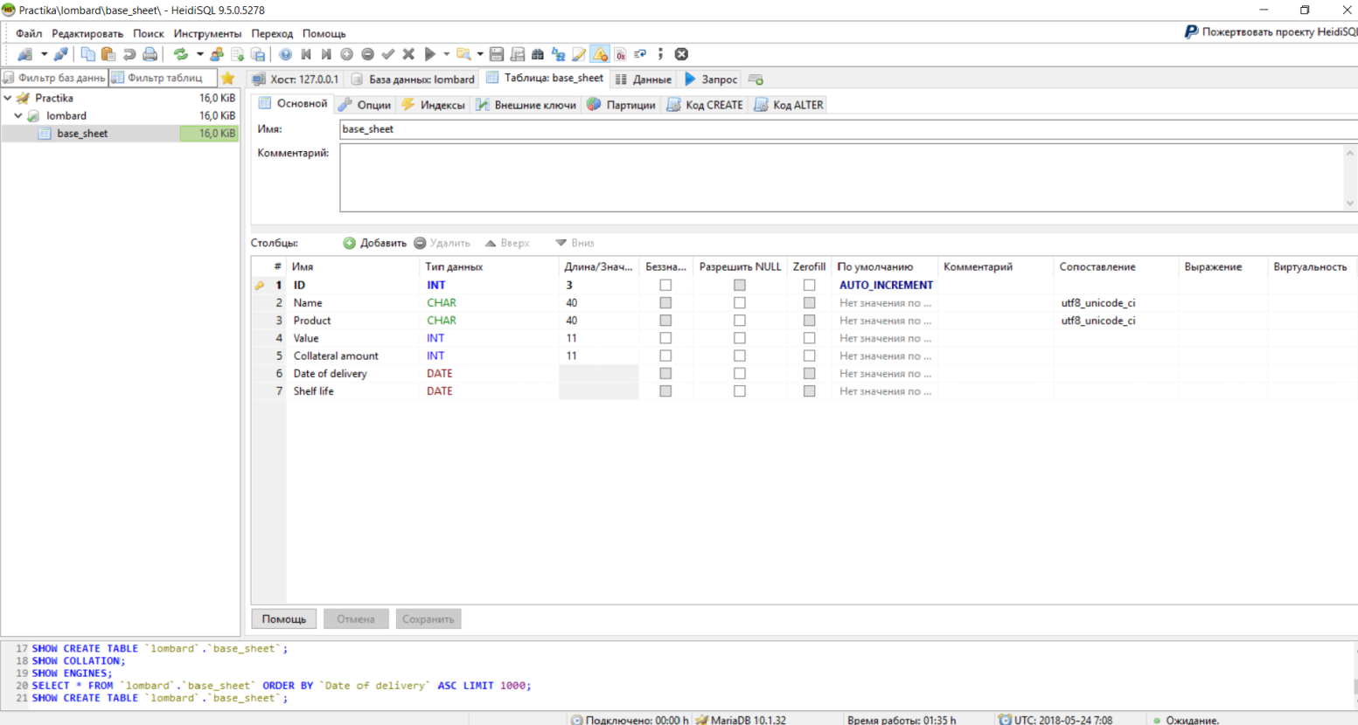

HeidiSQL

Slide 4

Цель

Slide 5
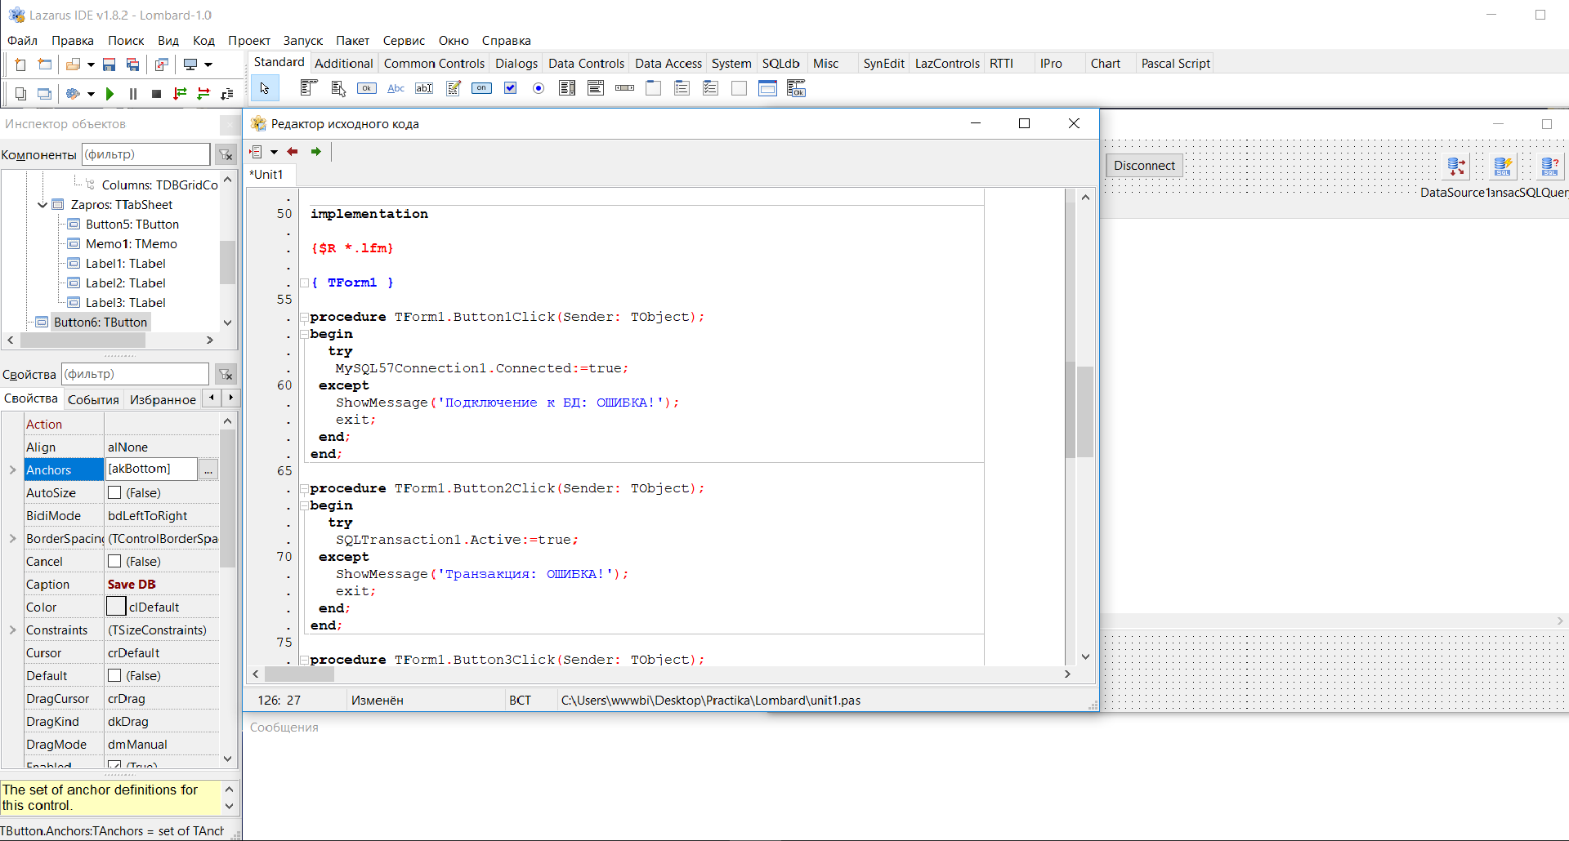

Lazarus

Slide 6
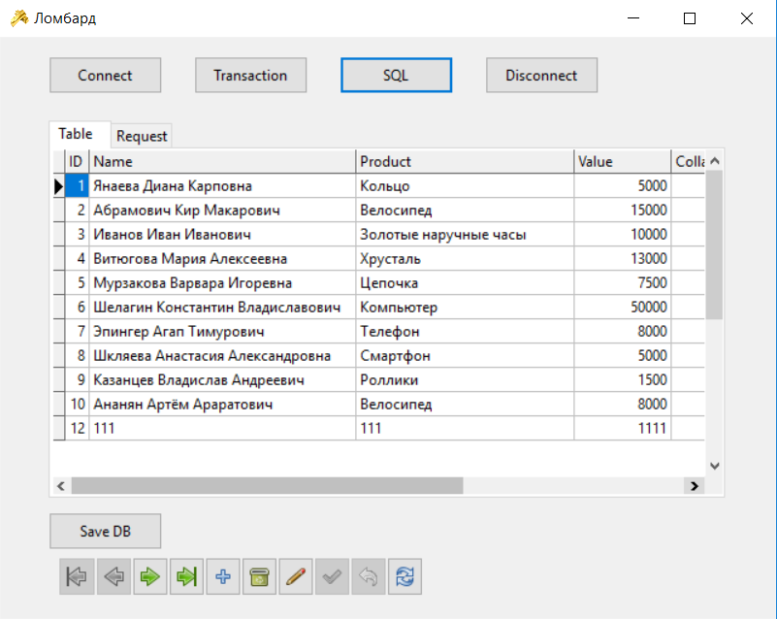
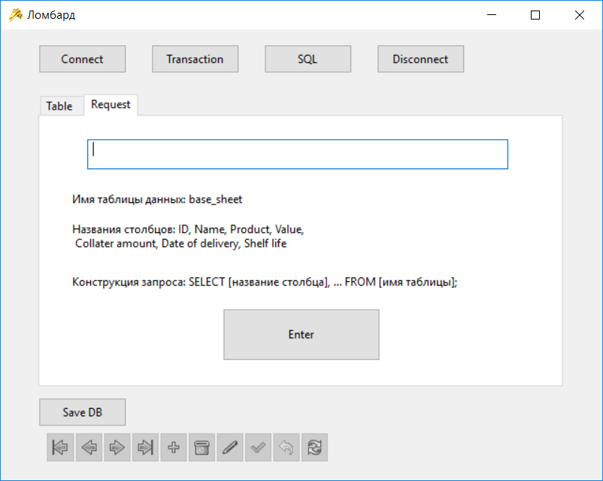
Программа

